Slide 1
Obecné výkony prováděné v chirurgii
PhDr. Natália Beharková, Ph.D.
Katedra ošetřovatelství LF MU
nbehar@med.muni.cz

Slide 2
Osnova:
Punkce
Tracheotomie
Katetrizace močového měchýře
Injekce
Infuze
Transfuze

Slide 3
Punkce
Cílené nabodnutí tělní dutiny V orgánu speciální punkční jehlou (možné dle typu i klasická jednoraz. jehla)
Punktují se:
přirozené dutiny (MM, Douglasův prostor, břišní dutina, pohrudniční, míšní kanál …)
patologicky vzniklé dutiny (cysty, abscesy)
orgány (ledviny, játra, prostata, lymfatické uzliny)
Důvod:
diagnostický- odběr tkáně V tekutého obsahu, vyš. mikroskopické, mikrobiologické, histologické, biochemické, genetické
terapeutický- provedení z důvodu evakuačního (odlehčení od nahromadené tekutiny), výplachu a aplikace léčiv

Slide 4
Punkce
Lumbální- nabodnutí prostoru mezi 4. a 5. bederním obratlem (získání mozkomíšního moku, důvod dg. i th)
Subokcipitální- nabodnutí prostoru při horním okraji trnu 2. krčního obratle (↓ nitrolebního tlaku)
Hrudní- nabodnutí prostoru mezi 7. a 8. žebrem v zadní axilární čáře za hlubokého vdechu (th. i dg. odsátí výpotku)
Sternální- nabodnutí hrudní kosti ve výši 2. a 3. mezižebří (odebrání kostní dřeně z dg. důvodu)
Břišní- místo vpichu je ve střední čáře 3cm pod pupkem V na rozhraní vnitřní a střední třetiny čáry spojující přední trn kyčelní kosti a pupek (evakuační důvod)
Punkce močového měchýře- místo vpichu těsně nad symfýzou ve střední čáře (retence moči)
Punkce kloubů- ā kloub má svůj specif. postup (dg. i th)

Slide 5
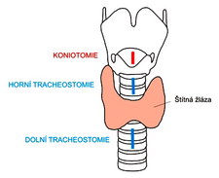
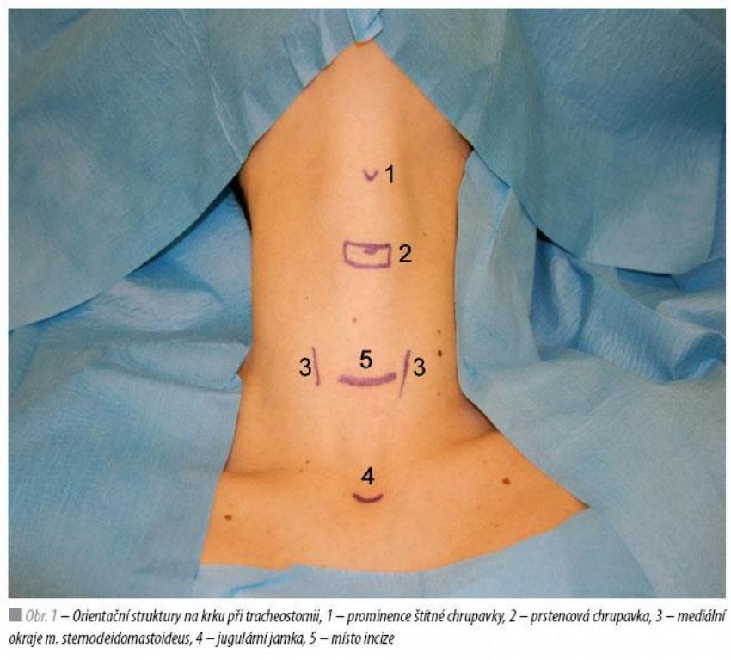
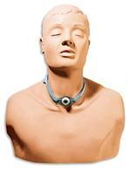
Tracheotomie
Chirurgické otevření trachey přístupem zepředu ve výši 2. a 3. chrupavčitého prstence (při neprůchodnosti HDC)
Koniotomie
Protětí vazivové membrány hrtanu mezi štítnou a prstencovou chrupavkou

Slide 6
Katetrizace močového měchýře
účel dg. i th.
zavedení- jednorázové V dlouhodobé
Cévka
průměr cévky- Charrierova stupnice V French
číslo na konci cévky značí obvod cévky v mm (18 charr má průměr 6 mm),
tč. většinou plastové, dřívě z gumy, latexové gumy
u retence postupné vypuštění 200ml, po 20´úplné vyprázdnění MM, změna tlaku by porušila vény s následným krvácením do MM

Slide 7
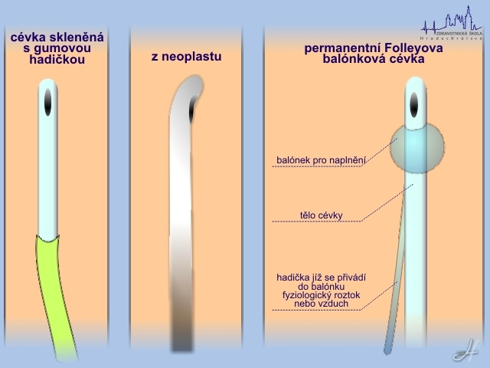
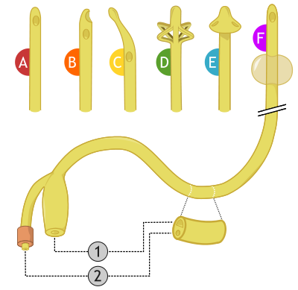
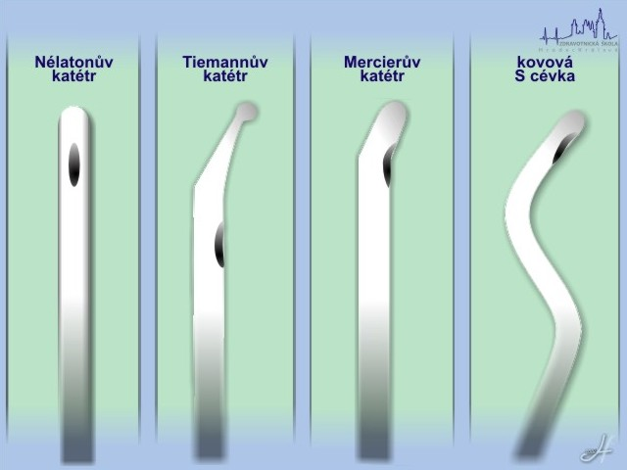
Druhy cévek
A:Nelatonův
B:Couvelaireův
C:Thiemanův
D:Malecotův
E:Pezzerův
F:Folleyův;
1– ústí a vedení moče
2– ústí a kanál pro naplnění balónku

Slide 8
Cévkování ženy

Slide 9
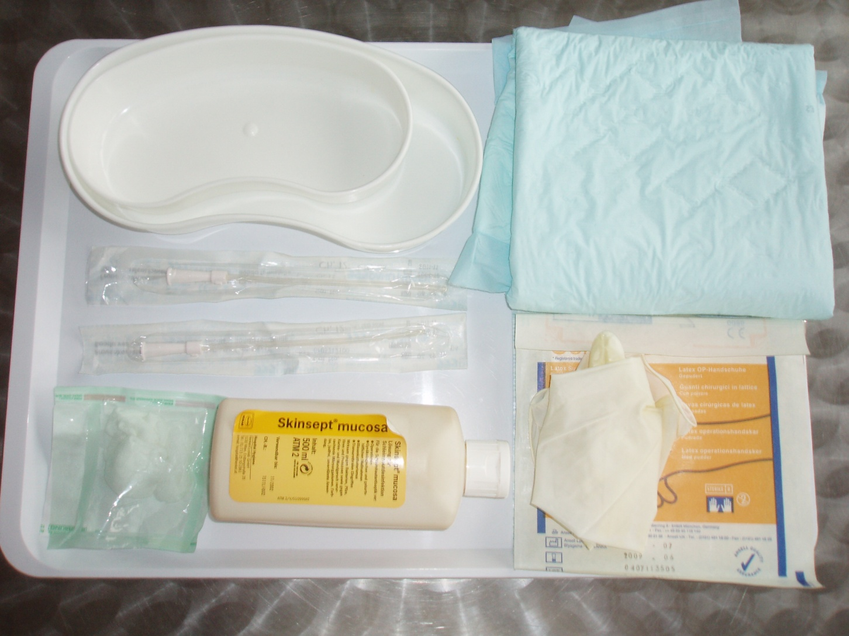
Pomůcky pro jednorázové cévkování ženy

Slide 10
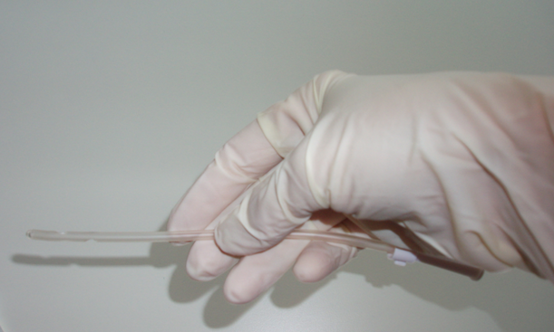
Úchop cévky pro jednorázové cévkování ženy

Slide 11
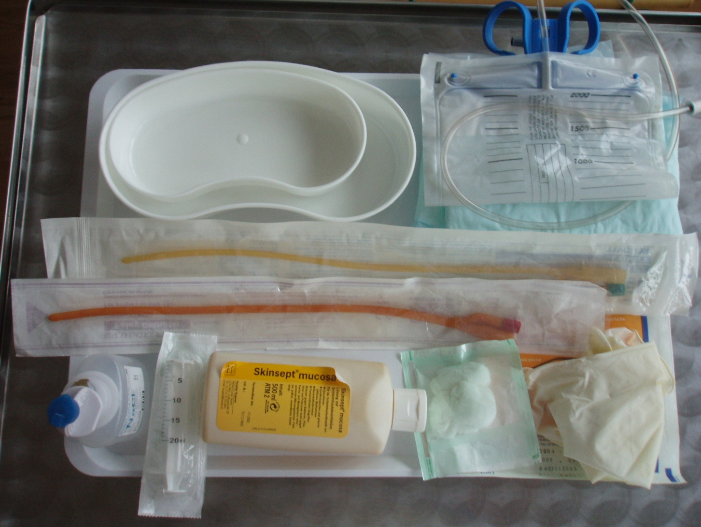
Pomůcky pro zavedení permanentního močového katetru u ženy

Slide 12
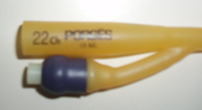
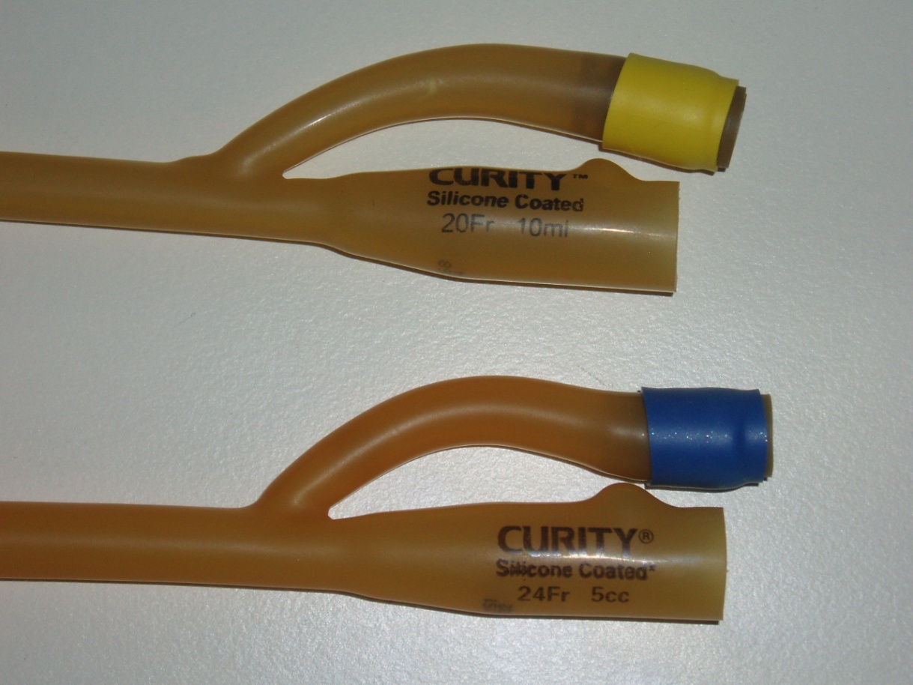
Označení katetrů
Množství fyziologického roztoku nebo agua pro injectione, které se stříkačkou vpraví do ústí katetru (označené barevne)
Charier (Ch)
French (Fr)

Slide 13
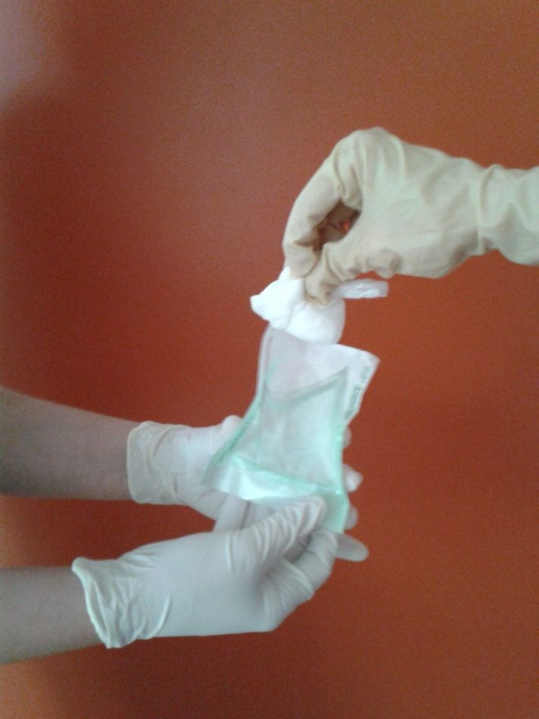
Dodržení aseptických podmínek
Vytažení sterilních tamponů z lukasteriku

Slide 14
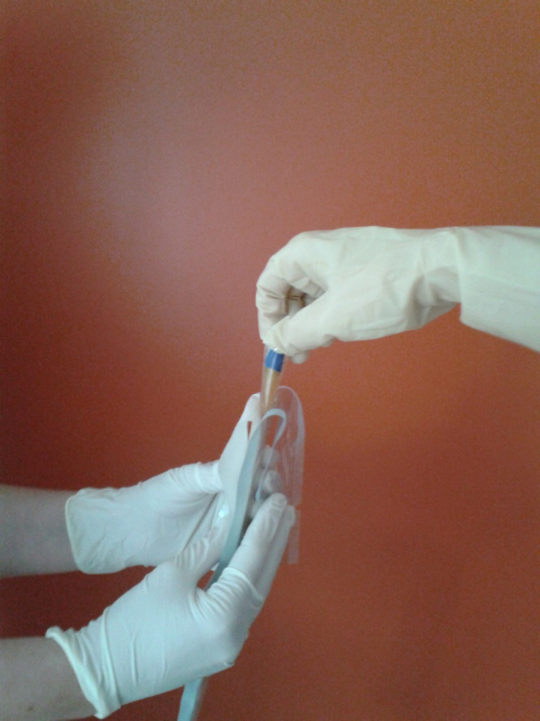
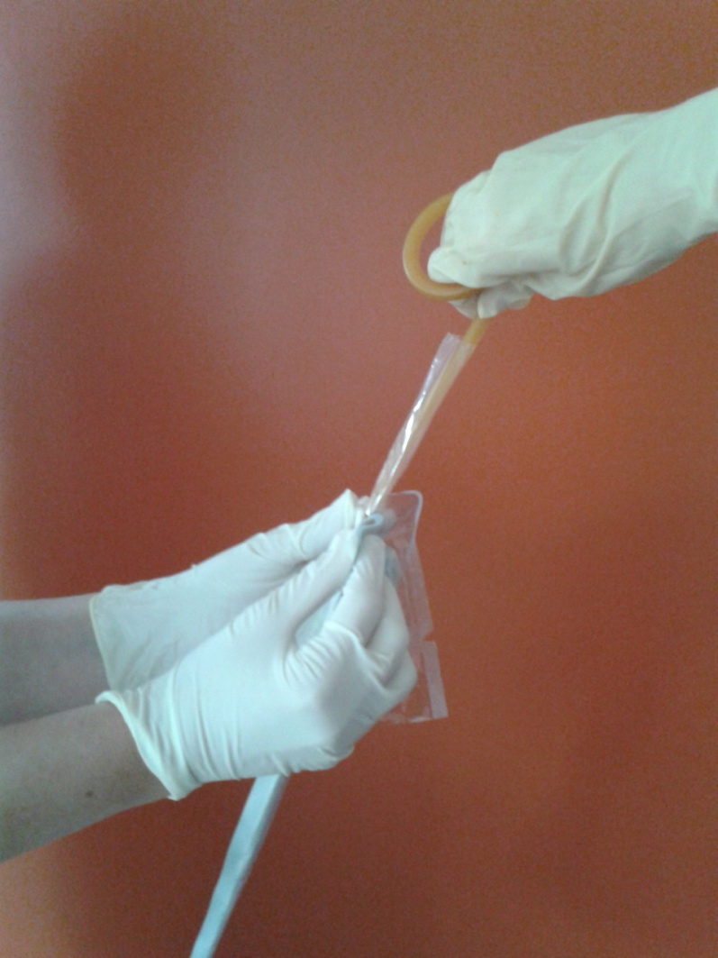
Dodržení aseptických podmínek
Vytažení sterilního močového katetru

Slide 15
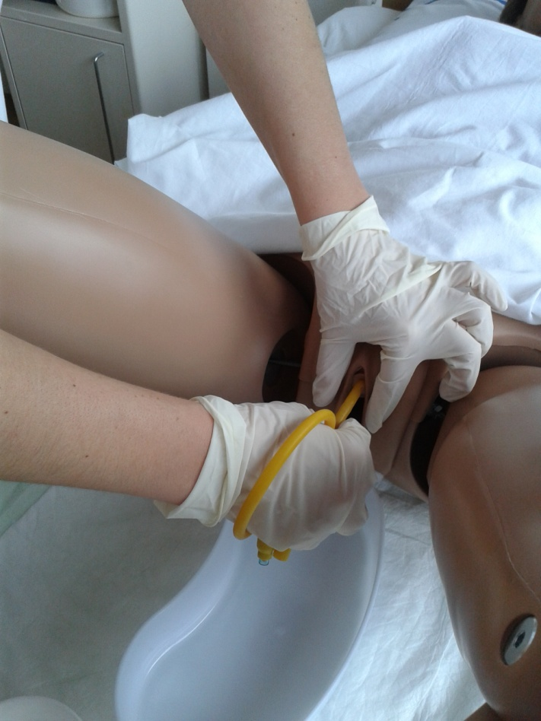
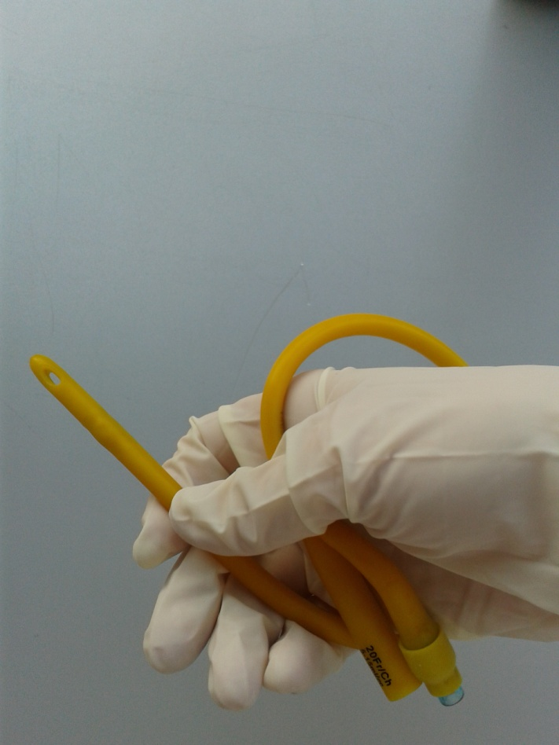
Zavedení permanentního močového katetru (PMK) do uretry
Uchopení katetru
Zavedení katetru

Slide 16
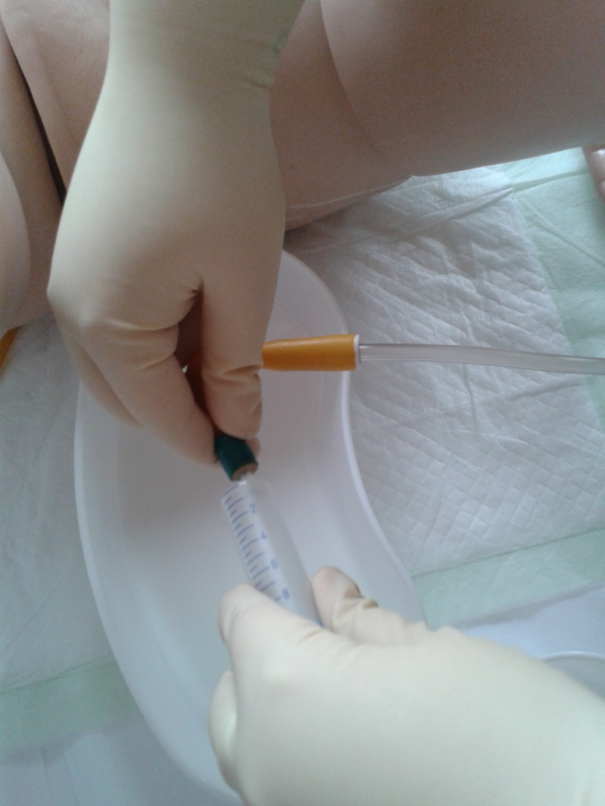
Naplnění balonku PMK

Slide 17
Cévkování muže

Slide 18
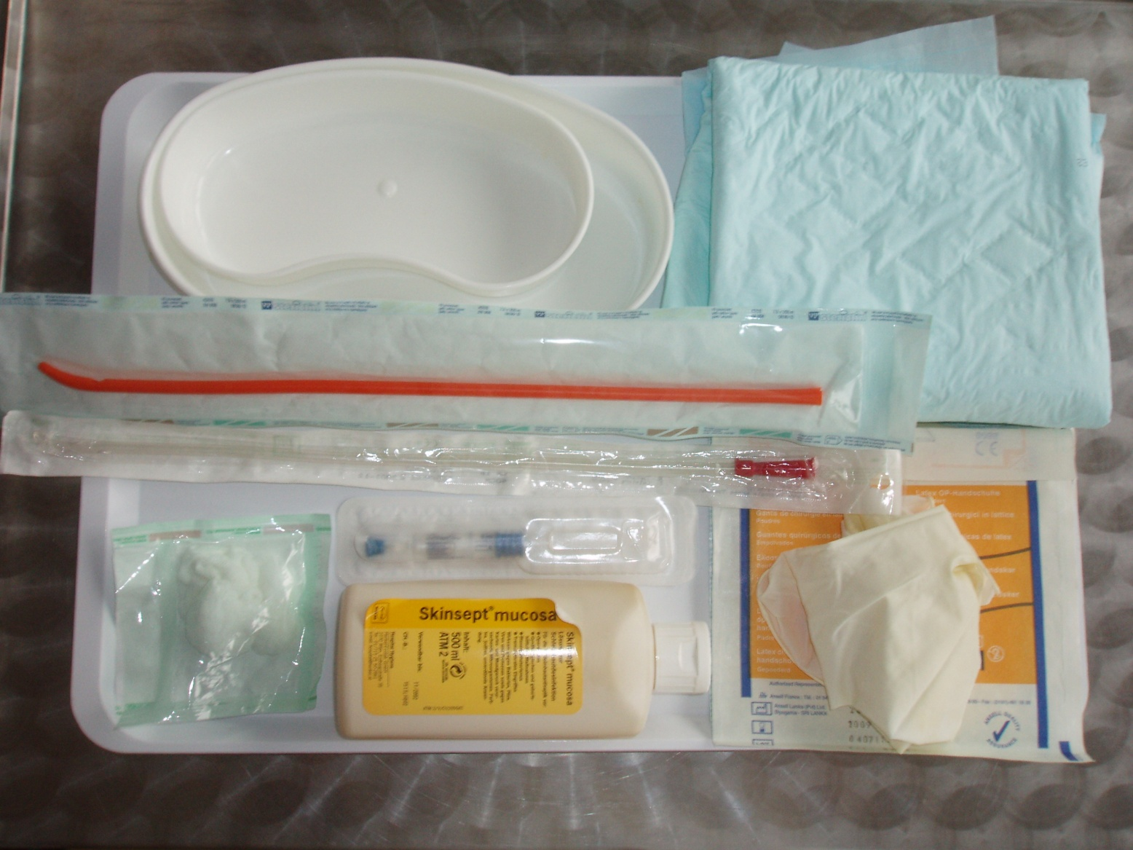
Pomůcky pro jednorázové cévkování muže

Slide 19
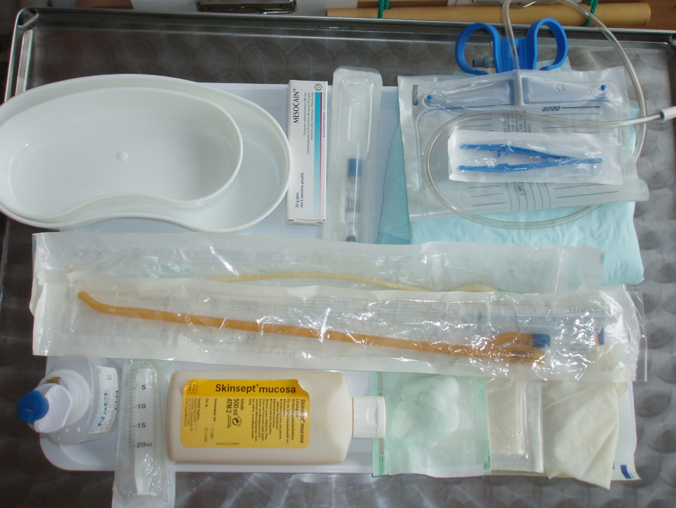
Pomůcky pro zavedení permanentního močového katetru u muže

Slide 20
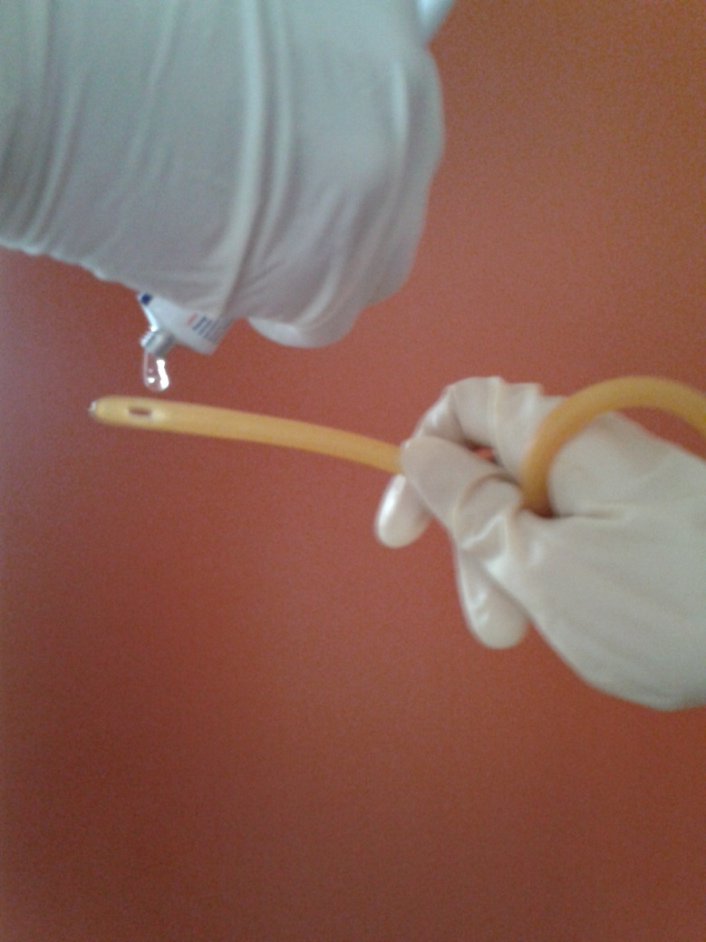
Aplikace Mesocain gelu na katetr

Slide 21
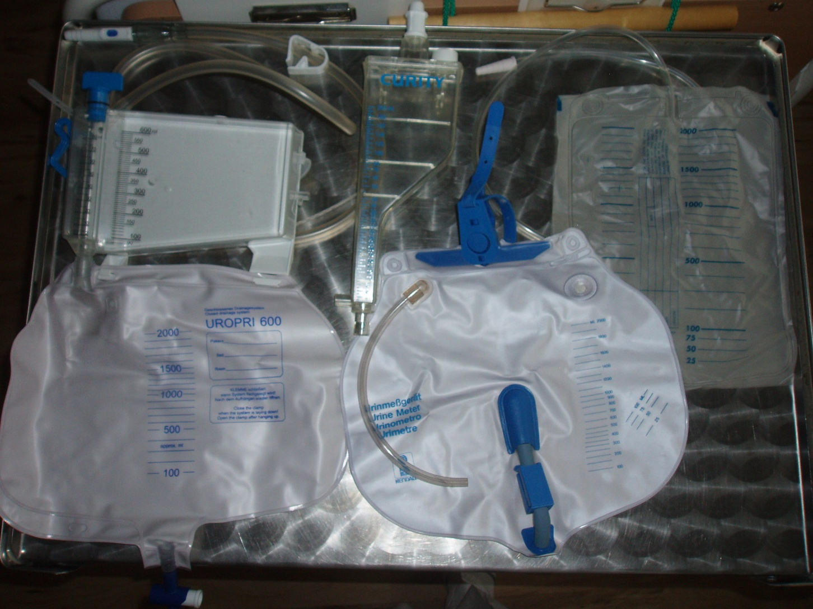
Typy sběrných sáčků na moč

Slide 22
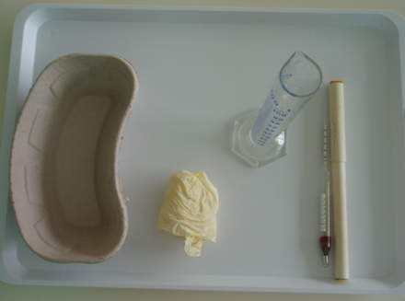
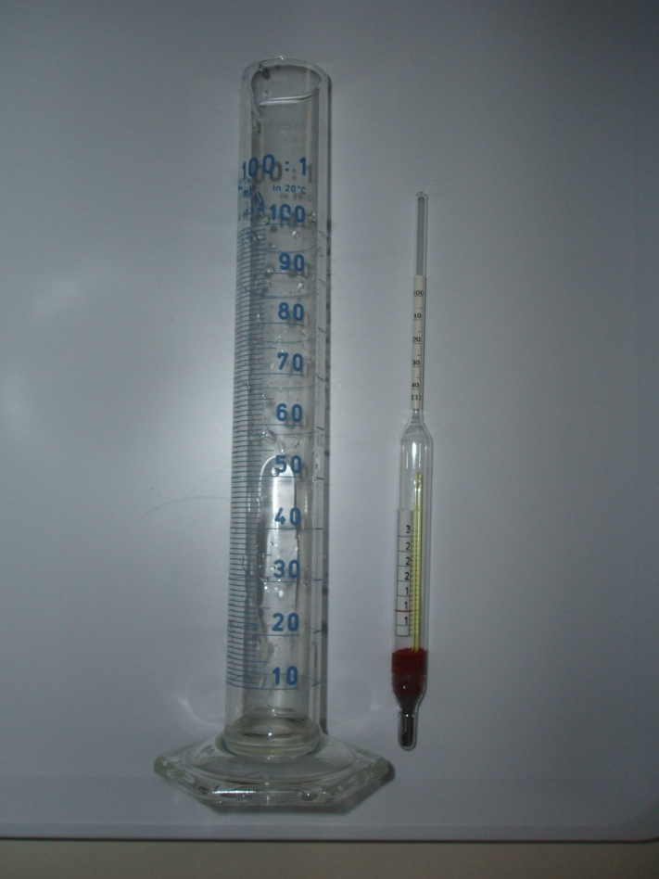
Pomůcky pro měření specifické váhy moče

Slide 23
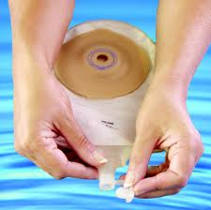
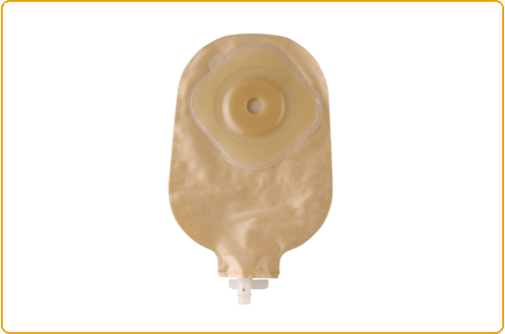
Urostomie
Vyústění močových cest před stěnu břišní,
moč z ní vytéká permanentně-
shromažďování do urostomického sáčku, který má
drenážní systém
Indikace:
ca MM
kongenitální anomálie
inkontinence
radioterapie- jejím následkem může dojít
k vytvoření píštěle V těžkému poškození MM
úrazy
Dansac Nova Urostomické sáčky

Slide 24
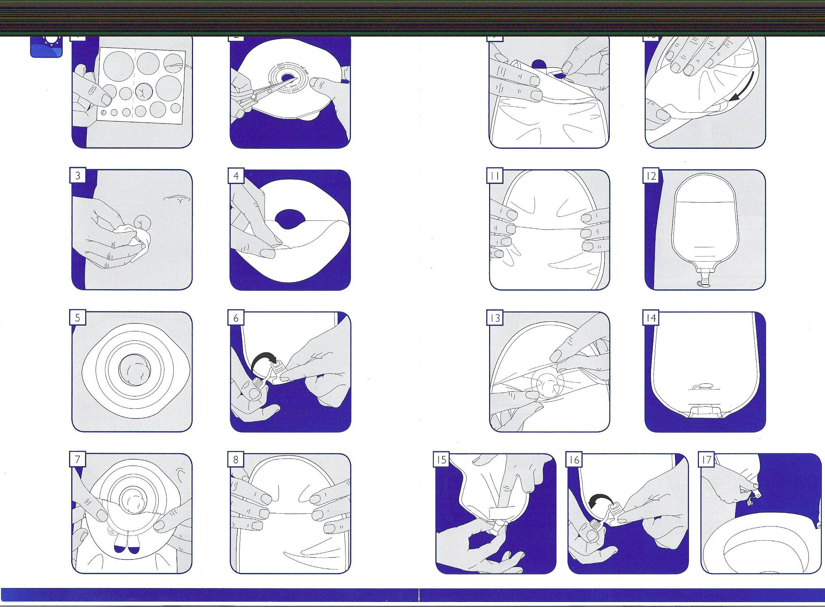
Postup výměny sáčku

Slide 25
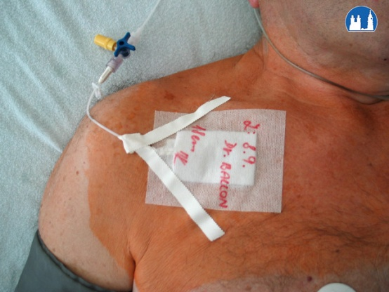
Infuze
Vpravení většího množství tekutin parenterální cestou (tzn. aplikace mimo GIT) do organizmu.
Účel- dg. i th.
Nejčastější aplikace i.v.:
Centrální
v. juguláris externa
v. subclavia
Periferní
v. basilica,
v. cephalica,
v. mediana cubiti
PORT a-CATH „PORT“
Kanylace v. subclavia pro sledování a měření centrálního žilního tlaku.

Slide 26
Účel infuzí
diagnostický
terapeutický
udržení nebo vyrovnání vodní a elektrolytové rovnováhy
dodání minerálů
zabezpečení energetické potřeby organismu (dodání glukózy)
úprava acidobazické rovnováhy
zajištění dostatečného objemu cirkulující tekutiny
zabezpečení dodávky vitamínů a léků rozpustných ve vodě
vytvoření způsobu na rychlé podání léků

Slide 27
Indikace infuzí
nadměrná ztráta tekutin
omezený příjem potravy (bezvědomí, obstrukce GIT /jícen/, atrézie aj.)
ztráta krve (operace, úraz, profylaxe šoku)
popáleniny
nutnost udržení hladiny určitého léku
celkový stav nemocného
subjektivní a objektivní potíže (nauzea, bolest aj.)
výsledky laboratorních vyšetření – (dysbalance a neuspokojivé výsledky)
informace z anamnézy
bolest hlavy
závratě
celkové vyčerpání
dechové a oběhové potíže

Slide 28
Druhy infuzních roztoků
Krystaloidy
mají malé molekuly,
rychle zásobují organismus vodou a elektrolyty, ale rychle odchází z krevního oběhu,
jsou snadno vstřebatelné,
udržují acidobazickou rovnováhu,
upravují vodní a minerální hospodářství
Fyziologický roztok - F1/1, Darowův roztok,
Ringerův roztok a jiné
Koloidy
mají velké molekuly (vysokomolekulární) → udrží tekutinu v krevním řečišti déle než krystaloidy,
použití u P/K v šokovém stavu, při těžkých dehydratacích
Gelifundol,
Haemacel – preparáty
upravené želatinou;
Dextran, Rheodextran)
Tuky Intralipid 20% a Lipofundin 10 a 20 %
AMK Nutramin, C, U, VLI …

Slide 29
Roztoky podle osmotického tlaku
hypotonické – nižší osmotický tlak než je v krevním řečišti
F1/2 – dehydratace, lehká metabolická acidóza
izotonické – stejný osmotický tlak jako v krevním řečišti
Dehydratace - F1/1, G 5 (nosič léku, dehydratace), G10 (dodání energie), R1/1, H1/1
hypertonické – vyšší osmotický tlak než je v krevním řečišti
D1/1 – hypokalémie, G20 a 40 do CVC

Slide 30
Pomůcky
Příprava nemocného a péče o něj v průběhu infuze
pomůcky k i.v. injekci
sterilně zabalená kanyla (při předpokládané opakované aplikaci léčiva i.v.)
láhev (vak) s infuzním roztokem
převodová souprava a spojovací hadička
pomůcka k částečné imobilizaci končetiny
převazové nůžky, mulové obinadlo
infuzní stojan
infuzní pumpy
dávkovače – injektomaty
přetlaková infuze
psychická příprava - vysvětlení výkonu a zodpovězení dotazů nemocného
fyzická příprava – kontrola cévního řečiště (volba vhodného průsvitu jehly či kanyly)
úprava polohy, zajištění komfortu, zajištění signalizačního zařízení, umožnění vyprázdnění
před výkonem a v jeho průběhu, zajištění podnětů a přiměřené aktivity v průběhu výkonu

Slide 31
Aplikace a komplikace při infúzi
Aplikace infuze
Komplikace infuze
- zastavit přívod a dle charakteru komplikací přivolat lékaře
infuzní soupravu zavést těsně před podáním
aplikované léky pečlivě kontrolovat a všechny uvést – popsat na láhev či vak
po dobu infuze kontinuálně sledovat nemocného, rychlost převodu)
Problém | Příznaky | Péče o P/K
propíchnutí cévy | hematom v okolí místa vpichu | sterilní ošetření místa vpichu přiložení obkladu výběr jiného místa vpichu
prasknutí stěny cévy (paravenozní podání sterilní | zduření okolí místa vpichu místní známky zánětu (calor, rubor, tumor, dolor, functio laesae) | sterilní ošetření místa vpichu přiložení obkladu výběr jiného místa vpichu dále dle ordinace lékaře závažnost se liší dle aplikovaného léku i.v.
alergická reakce | dušnost, pruritus zvýšená tělesná teplota | přerušení aplikace infúze lékař rozhodne o dalším postupu (antihistaminika)
zanesení infekce pyretická reakce | zduření okolí místa vpichu místní známky zánětu (calor, rubor, tumor, dolor, functio laesae) | přerušení aplikace infúze lékař rozhodne o dalším postupu (antipyretika, antibiotika)
vzduchová, tuková embolie | dušnost, cyanóza příznaky šokového stavu | vitální indikace – ohrožení života zahájení KPCR dle stavu nemocného lékař rozhodne o dalším postupu
přetížení kardiovaskulárního systému | dušnost, cyanóza příznaky šokového stavu | vitální indikace – ohrožení života zahájení KPCR dle stavu nemocného lékař rozhodne o dalším postupu

Slide 32
video
Příprava infuzí
Flexila zavedení, odstranění
Péče o CVC

Slide 33
Transfuze video 3. lékařské fakulty
video 3. lékařské fakulty
http://www.lf3.cuni.cz/cs/pracoviste/anesteziologie/vyuka/studijni-materialy/prvni-pomoc/pp-01-transfuze.html

Slide 34
Transfuze- Krevní přípravky
Název krevního přípravku | Charakteristika krevního přípravku
Plná krev | Tč. výjimečné používání, zejména při masivních krevních ztrátách 1 vak = 1 transfuzní jednotka = 500 ml
Erytrocytární masa (EM), označována i jako erytrocyty (E) | Krev, z níž byla stažena část plazmy; hematokrit je vysoký (0,65-0,75), 1 TU = 250-300 ml Indikace- korekce anémie. Teče pomalu (je hustá), proto není vhodná k rychlé náhradě při prudkém krvácení
Resuspenze (ER) | EM naředěná 100 ml resuspenzního roztoku. ER nahradí ztráty erytrocytů, hemoglobínu, i ztraceného volumu. Nejužívanější krevní derivát v th. chirurgického krvácení
Prané erytrocyty | Erytrocyty bez buffy coat- Ebh, korekce anémie u P/K, kde jsou obavy z imunologické reakce na součást plazmy
Trombocytární nálev | Vždy čerstvě připraven a podáván těsně před OP, protože jsou transfundované destičky rychle destruovány U P/K s poklesem trombocytů pod 30-50 g/l
Plazma | Čerstvá mražená plazmy (FFP- fresh frozen plasma) indokace k náhradě koagulačních faktorů. Součástí plazmy: albumin- volum expandér ke ↑ objemu cirkulující krve, Fibrinogen- indik. u krvácivých stavech se ztrátou nativního fibrinogenu, Specifické globuliny- používají se v imunoterapii

Slide 35
Postup a monitoring P/K

Slide 36
Potransfuzní reakce
Hemolytická
inkombatibilita mezi KS dárce a příjemce
nejzávažnější
Symptomy: zimnice, třesavka, bolest hlavy, bolest v bederní oblasti, nauzea, zvracení, oligurie, anurie, renální selhání, šokový stav
Silná reakce již u 10-50 ml objemu
Okamžitě přerušit aplikaci tranf. přípravku
! Vždy důkladně provedená biologická zkouška lékařem 10-15 ml transfuzního přípravku,
po 2-3´postup opakuje

Slide 37
Potransfuzní reakce
Pyretická
Nejčastější
Symptomy- ↑TT (již o 1º C),
- ½-6 hod po aplikaci
Etiologie- obsah pyrogenů v přípravku

Slide 38
Potransfuzní reakce
Alergická
Symptomy- kopřivka, zvracení, bronchospazmy až anafylaktický šok
Přerušení transfuze
Dle ordinací lékaře- antihistaminika, kortikosteroidy
Anafylaktická- symptomy několik minut po zahájení trf. (kardiovaskulární kolaps, respirační tíseň, absence horečky)

Slide 39
Potransfuzní reakce
Přetížení tekutinami/oběhová
Následkem může být srdeční selhání a plicní edém
Etiologie:
transfuzí se podá příliš mnoho tekutin,
je příliš rychlá
je narušená funkce ledvin

Slide 40
Potransfuzní reakce
Bakteriální kontaminace a septický šok
Kontaminace trans. přípravku:
Bakterie z kůže dárce během odběru krve (kožní stafylokoky)
Bakterie přítomné v krvi dárce v době odběru (Yersinia)
Nesprávné zacházení při zpracování krve
Poškození plastového vaku TP
Kontaminace během zacházení před podáním trf.
Symptomy: ↑TT, zimnice, hypotenze

